Slide 1



빅데이터 C반 3차 프로젝트_ 고재형 멘토님
회귀분석을 활용한
쌀 가격 예측 모델 개선
A팀 ECONOMY (최소비용 최대효율)
강호영 김효신 문정연 주상훈

Slide 2
쌀가격 예측 모델 개선 프로젝트
INDEX
1
과제개요
문제도출 배경, 문제인식, 프로젝트 방향성
2
문제정의
Stakeholders, Pain point, Priority
3
문제진단
수요공급곡선, 사회적 후생
4
문제정의
R-square 개선을 통한 모델 개선
5
한계 & 기대효과
사회적 의의, 개인적 의의

Slide 3
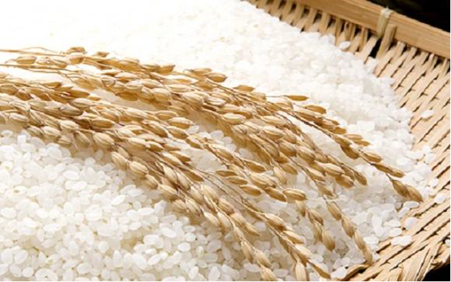
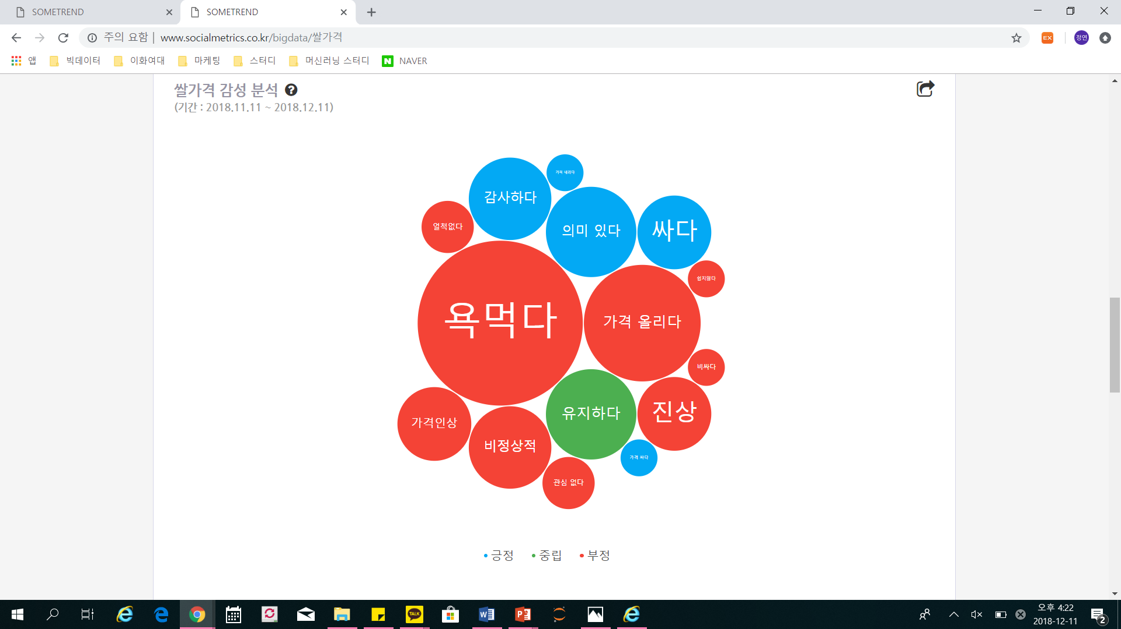
쌀가격 예측 모델 개선 프로젝트
1
과제개요
사회 내에서 중요성을 지닌 쌀
쌀 가격관련 다양한 부정적 이슈존재
< DAUM 썸 트랜드 검색 결과 >
(기간 : 2018.11.11 ~ 2018.12.11)
쌀은 우리민족의 주요 식량으로 주식의 절대적 위치를 차지하고 있다. 식량주권 문제와 국민의 식생활 안전성 확보, 건강과 생명 등 농민의 생존권 문제, 국토의 균형 발전과 지역사회 활성화, 전통 문화의 보전기능, 아름다운 경관 유지 등 우리 민족을 유지 발전시키는데 중요한 위치를 차지하고 있다. 쌀은 우리 농업의 핵심이다. 농가소득의 24%와 농업소득의 52%를 차지하 는 등 농민들의 주 소득원으로 쌀값은 농민 값이라 할 정도로 농업에 미치는 영향이 매우 크다. 또한 쌀농사가 환경보전에 기여하는 공익적 가치를 보더라도 전국의 논이 저수할 수 있는 양은 약 36억 톤으로 춘천 댐 저수량의 24배이며, 1조5천8백억원의 효과가 있다
부정
긍정
중립
총 15개의 키워드 중 욕먹다, 가격 올리다, 진상, 가격인상, 비정상적 등의 부정적인 키워드가 9개로 대다수를 차지하고 있다.
출처 : 박흥식 전 전국농민회 사무총장
한국형 식문화생활의 근간인 ‘쌀’

Slide 4
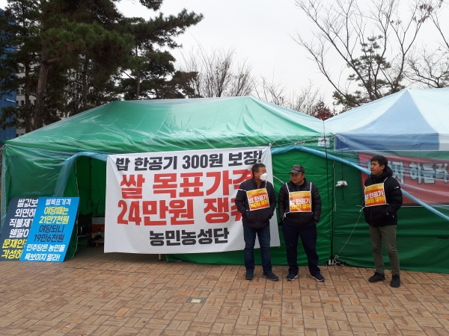
쌀가격 예측 모델 개선 프로젝트
1
과제개요
쌀 목표가격 갈등 심화
소비자 체감 물가에 영향
< [팜썰]쌀 목표가격 재설정 논의 어디까지 왔나>
<`4%라고? 정말?`..통계물가와 체감물가 왜 다른가>
소비자 물가 지수 (통계 물가)
소비자 체감 물가 지수 (피부 물가)
소비패턴의 변화가 소비자물가지수에 제대로 반영되지 않았다는 점도 차이를 키우는 요인이다. 현재 소비자물가지수에는 대상 품목별로 가중치가 부여된다.
쌀가격이 10% 올랐을 때와 콩나물 가격이 10% 올랐을 때 가계의 소비생활에 미치는 영향이 같을 수는 없다.
통계청 관계자는 "소비자들이 자주 사용하는 품목이
오르다 보니까 물가가 많이 뛴 것으로 느끼는데
가중치 상으로는 다른 품목보다 크지 않다"며 "이런 부분에서 체감물가와 차이가 나는 것"이라고 설명했다.
실제로 그동안 농민단체와 야당에서는 당정의 협의 결과를
‘어림도 없는 결정’이라고 비판하면서 몇 차례 농민집회가
진행되면서 이를 둘러싼 갈등은 더욱 커져 갔다.
특히 농민단체와 야당 의원들은 쌀 목표가격이 24만 원 이상은
돼야 한다고 주장하면서 당정의 일방적인 결정에 반발하고 나섰다.
출처 : 팜 인사이트 2018.12.03
출처 : 이데일리, 2011-07-11
쌀 가격 예측의 중요도가 매우 높음

Slide 5


쌀가격 예측 모델 개선 프로젝트
1
과제개요
기존 쌀 가격 예측 모델
수확기 쌀 가격 전망모형
$$\log\left(P_{t}^{1}\right)=a+β_{1}\log\left(Q_{t}−G_{t}\right)+β_{2}\log\left(s_{t−1}\right)+β_{3}\log\left(P_{t−1}^{2}\right)+β_{4}D_{t}+ε_{t}$$

Slide 6
쌀가격 예측 모델 개선 프로젝트
1
과제개요
기존 쌀 가격 예측 모델
수확기 쌀 가격 전망모형
$$\log\left(P_{t}^{1}\right)=a+β_{1}\log\left(Q_{t}−G_{t}\right)+β_{2}\log\left(s_{t−1}\right)+β_{3}\log\left(P_{t−1}^{2}\right)+β_{4}D_{t}+ε_{t}$$
t 연산 쌀의 수확기 가격
t 연산 쌀 정부 매입량
t -1년산 단경기 가격
t 연산 쌀 생산량
연도를 나타내는 더미변수,
쌀 시장의 구조변화 및
특정 연도의 특수한 상황을 반영
t -1 기말재고량
시장 공급량
한국 농촌 경제 연구원에서 현재 사용중인 모델
가격과 생산을 중점적으로 파악하고 있다

Slide 7
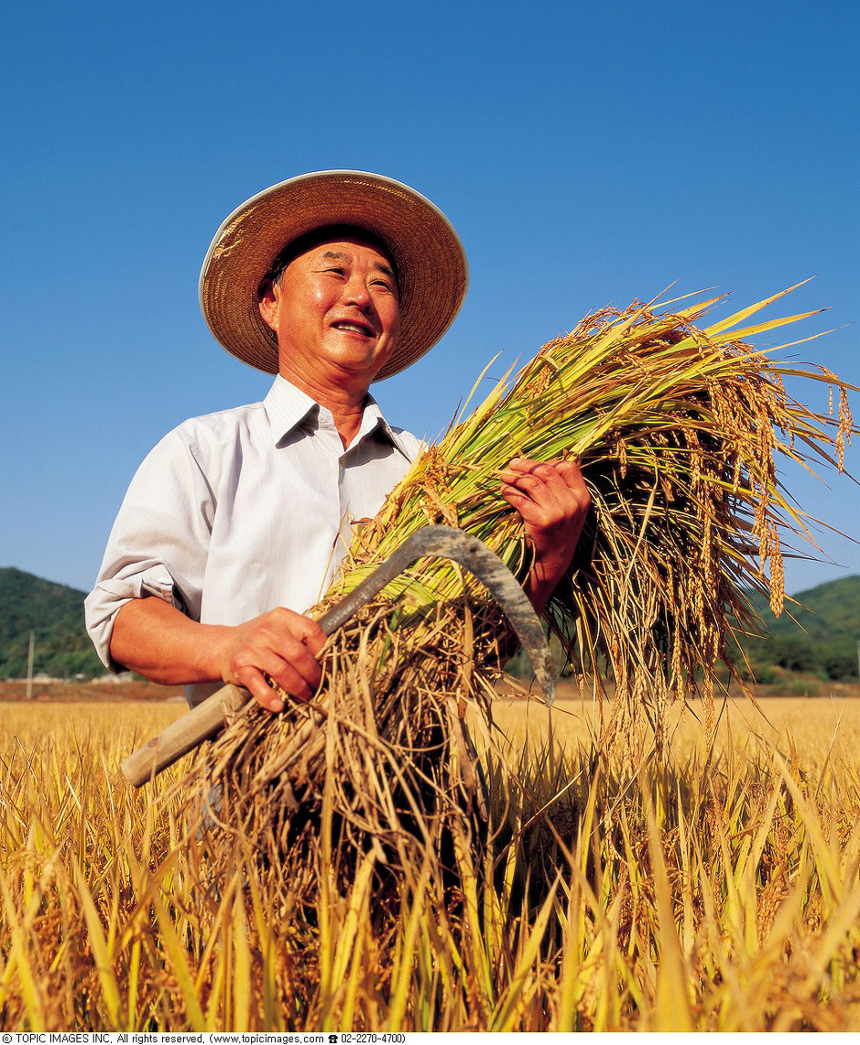


쌀가격 예측 모델 개선 프로젝트
2
문제정의
농민
정부
(및 야당)
소비자
1 ) 쌀이라는 제품군은 환경의 영향을
많이 받기에 그저 시장 가격에만
의존해 가격이 결정되기는 어렵다.
1 ) 식량 자급률은 국가 경제 평가 지표에서
매우 중요한 영역이기에 쌀 생산량은
국가적인 차원에서 관리되어야 한다.
1 ) 소비자들은 다양해진 대체재로 인해
쌀 소비량이 오히려 감소하고 있음에도
불구하고 쌀 가격이 하락하지 않는 것에
의아함을 느끼고 있다.
2 ) 수요-공급 원칙에 의거하여, 쌀 수요
감소로 인해 공급가격이 떨어지고
있으나 시장 가격에 의해서는 농민들의
생활권 유지가 어렵다.
2 ) 쌀 목표가격을 정해 농민들에게 쌀 가격
보상해 주어 쌀 생산에 대한 유인책으로
활용하고자 하나 꾸준히 농가 인구는
하락세를 보인다.
2 ) 쌀 가격은 쌀을 구매하는 것 외에 타
식료품과 요식업계 상품을 구매하는
것에도 큰 영향을 미치기에 올바른
쌀 가격 예측을 기반으로 한 적정가격
형성이 되지 않는다면 생활에 불이익을
얻게 될 수 있다.
3 ) 정부와 쌀 목표가격에 대한 논쟁이
팽배하지만 기존 쌀 가격 예측의
정확도가 낮아 목표가격 책정에서
불리한 입장에 놓여있다.

Slide 8

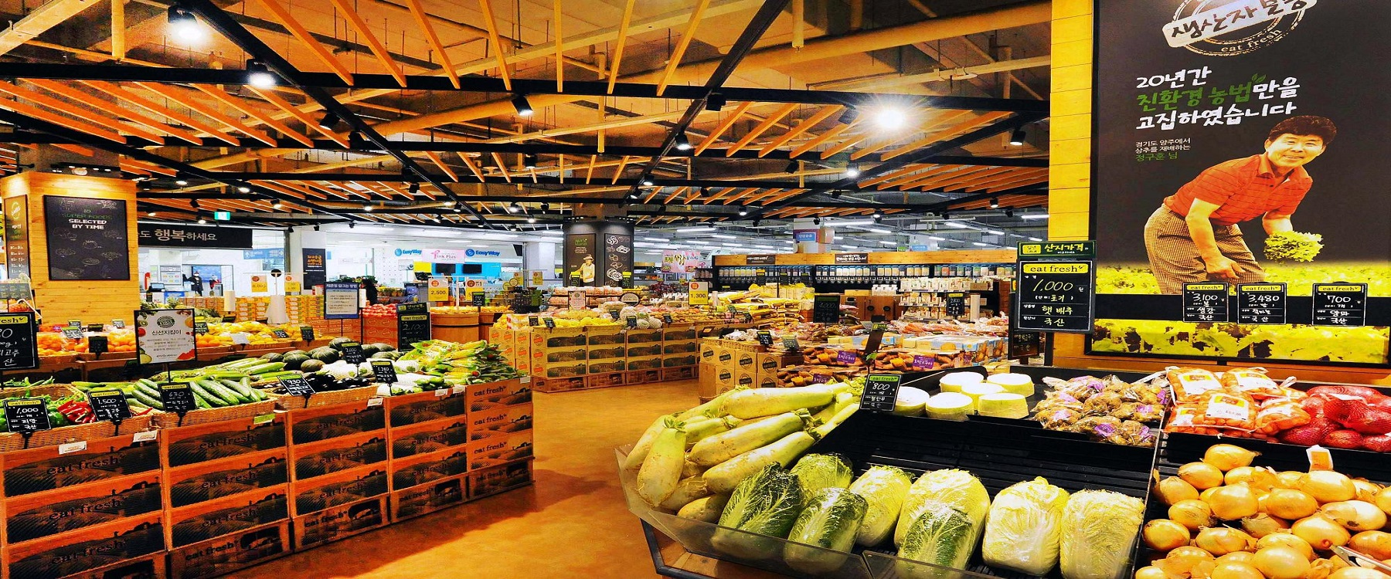

쌀가격 예측 모델 개선 프로젝트
2
문제정의
쌀 가공
산업군 종사자
해외 농업
관계자
유통업자
1 ) 쌀 가격에 따라 생산원가가 결정되기
때문에 수익에 직접적인 영향을 받는다.
1 ) 쌀 소비는 감소하는 추세이기 때문에
쌀 가격이 하락해도 수요가 직접적으로
증가하지 않는 반면 가격이 상승할 경우
대체식품이 많아 수요를 정확하게
예측하기가 어렵다.
1 ) 많은 국가에서 쌀을 수출하고 있기
때문에 경쟁국가인 한국의 쌀 가격이
감소할 경우 수출이 감소한다.
2 ) 매년 재고가 남아도는 상황에도
불구하고 일정수준 이하로 가격이
떨어지지 않아 원가절감의 기회를
십분 활용하지 못하고 있다
2 ) 무역협약에 의해 한국에 쌀을 수출하고
있지만 한국정부의 국내 농가 보호
정책으로 인해 공정하게 경쟁하고
있지 못하다고 느낀다.
2 ) 유통방식에 따라 수확 전 계약한 가격에
비해 수확기 가격이 상승할 경우 손해를
보게 된다. .

Slide 9
쌀가격 예측 모델 개선 프로젝트
2
문제정의
정부
(및 야당)
소비자
농민
해외 농업
관계자
쌀 가공
산업군 종사자
유통업자

Slide 10
쌀가격 예측 모델 개선 프로젝트
2
문제정의
정부
(및 야당)
정부
(및 야당)
소비자
농민
정부를 1순위 stakeholder 로 선정
해외 농업
관계자
쌀 가공
산업군 종사자
유통업자

Slide 11
쌀가격 예측 모델 개선 프로젝트
3
문제진단
정부 정책으로 인한 수요·공급곡선의 변화
P (가격)
공급곡선 S
가격이 증가하면 공급이 증가한다.
P 0
초기 균형가격
수요곡선 D
가격이 증가하면 수요가 감소한다.
Q0
Q (수량)

Slide 12
쌀가격 예측 모델 개선 프로젝트
3
문제진단
정부 정책으로 인한 수요·공급곡선의 변화
P (가격)
가격상한제 이후 공급곡선 S1
합리적인 거래량과 가격이 정부가 생각하는 바람직한 거래량 및 가격과 일치하지 않을 때 정책 이행
변경된 균형가격
정부 의 가격상한제 정책으로 인해 균형 가격이 상승함
P 1
P 0
초기 균형가격
수요곡선
가격이 증가하면 수요가 감소한다.
Q1
Q0
Q (수량)
이러한 역할을 수행해주는 쌀 목표가격

Slide 13
쌀가격 예측 모델 개선 프로젝트
3
문제진단
이에 따른 사회적 후생 변화
P (가격)
공급곡선 S
가격이 증가하면 공급이 증가한다.
소비자 잉여
P 0
초기 균형가격
생산자 잉여
수요곡선 D
가격이 증가하면 수요가 감소한다.
Q0
Q (수량)

Slide 14
쌀가격 예측 모델 개선 프로젝트
3
문제진단
이에 따른 사회적 후생 변화
P (가격)
보조금 지급 이후 공급곡선 S1
합리적인 거래량과 가격이 정부가 생각하는 바람직한 거래량 및 가격과 일치하지 않을 때 보조금 지급
감소된
소비자 잉여
변경된 균형가격
정부 보조금 지급으로 인해 가격이 상승함
P 1
증가된
생산자 잉여
P 0
초기 균형가격
감소된 사회후생
수요곡선
가격이 증가하면 수요가 감소한다.
Q1
Q0
Q (수량)
결과적으로 사회후생의 감소를 야기함

Slide 15

정부의 입장에서,
“
사회적 후생과 생산자 잉여 간의 적절한 합의점 도출이 필요
”
경제란 각 경제 주체들이 조세와 보조금 등에 구애받지 않고
자유롭게 경제적 의사 결정을 수립할 때 가장 효율적인 결과를 가져올 수 있다.
그러나 정부에서 지급하는 보조금을 고려해서 공급할 양을 결정한다면 이러한 행위들은
궁극적으로 사회 전체의 효율을 떨어뜨리게 될 것이다.

Slide 16
정부의 입장에서,
“
사회적 후생과 생산자 잉여 간의 적절한 합의점 도출이 필요
”
농가에 대해 정부가 결손보상을 결정하는 지지가격수준인 목표가격을 통해
농민들의 최소한 수준의 이익을 보장해 주어야만
농가 수를 확보하고 국가 경쟁력에 영향을 미치는 식량 자급률을 높일 수 있다.

Slide 17
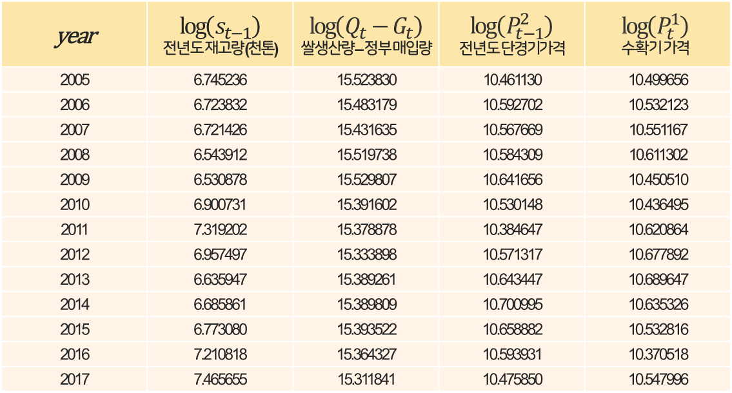
쌀가격 예측 모델 개선 프로젝트
3
문제진단
기존 모델 기반 데이터 셋 만들기
year | $$\log\left(s_{t−1}\right)$$ 전년도 재고량 (천톤) | $$\log\left(Q_{t}−G_{t}\right)$$ 쌀생산량 – 정부 매입량 | $$\log\left(P_{t−1}^{2}\right)$$ 전년도 단경기가격 | $$\log\left(P_{t}^{1}\right)$$ 수확기 가격
2005 | 6.745236 | 15.523830 | 10.461130 | 10.499656
2006 | 6.723832 | 15.483179 | 10.592702 | 10.532123
2007 | 6.721426 | 15.431635 | 10.567669 | 10.551167
2008 | 6.543912 | 15.519738 | 10.584309 | 10.611302
2009 | 6.530878 | 15.529807 | 10.641656 | 10.450510
2010 | 6.900731 | 15.391602 | 10.530148 | 10.436495
2011 | 7.319202 | 15.378878 | 10.384647 | 10.620864
2012 | 6.957497 | 15.333898 | 10.571317 | 10.677892
2013 | 6.635947 | 15.389261 | 10.643447 | 10.689647
2014 | 6.685861 | 15.389809 | 10.700995 | 10.635326
2015 | 6.773080 | 15.393522 | 10.658882 | 10.532816
2016 | 7.210818 | 15.364327 | 10.593931 | 10.370518
2017 | 7.465655 | 15.311841 | 10.475850 | 10.547996
2005년부터 쌀목표가격제가 시행되었으며, 대다수의 통계자료들이 2000년대 이후부터 정리되어 있음
2018년의 경우 아직 자료가 부재함. 이에 따라 2005년-2017년 데이터셋을 수집함.

Slide 18

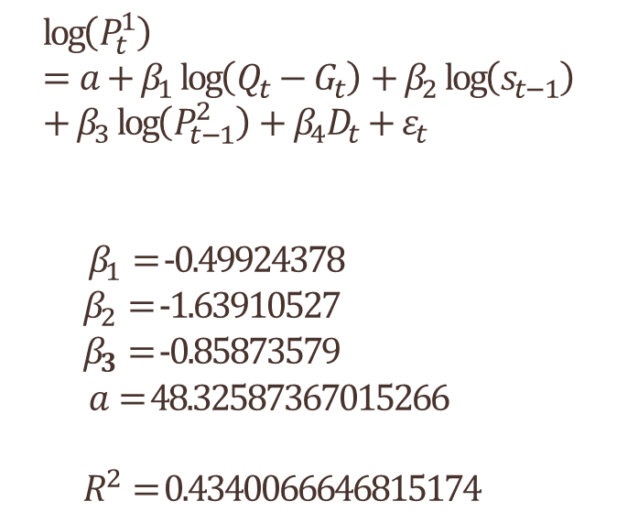
쌀가격 예측 모델 개선 프로젝트
3
문제진단
소스코드
lencol = len(df3.columns)
for i in range(lencol):
l1 = df3.iloc[:, i]
lenl1 = len(l1)
l2 = []
for a in l1:
x = np.log(a)
l2.append(x)
df3.iloc[:, i] = l2
from sklearn import datasets, linear_model
import pandas as pd
import numpy as np
model1 = linear_model.LinearRegression()
x_vars1 = df3.iloc[:, :-1]
lr = model1.fit(x_vars1, df3.iloc[:, -1])
print(model1.coef_, model1.intercept_)
lr.score(x_vars1, df3.iloc[:, -1])
사이킷런 활용
$$\log\left(P_{t}^{1}\right)=a+β_{1}\log\left(Q_{t}−G_{t}\right)+β_{2}\log\left(s_{t−1}\right)+β_{3}\log\left(P_{t−1}^{2}\right)+β_{4}D_{t}+ε_{t}$$
$β_{1}$ = -0.49924378
$β_{2}$ = -1.63910527
$β_{3}=$-0.85873579
$a$ = 48.32587367015266
$R^{2}$ = 0.4340066646815174
모델의 타당성를 나타내는 $R^{2}=$0.434

Slide 19
쌀가격 예측 모델 개선 프로젝트
4
해결방안
추가 feature 값 데이터 셋 만들기
'추계인구(명)', '농가인구(명)', '추계인구_전국', '농가인구_전국', '유통비_직접비', '유통비_간접비’, '유통비_이윤', ‘
유통비_계', '유통비_출하', '유통비_도매', '유통비_소매', '자급도(%)',
'전년도양곡소비량_전가구 (kg)', '전년도소비자물가변동율', '가계지출(소비지출+비소비지출) (천원)', '전년도양곡수요',
'생산량(톤)', '전년도재고량(천톤)', '최저임금_시간', '최저임금인상율', '직접노동투하량', 'korexpwgt',
'korimpwgt', '농업소득(천원)', '농가부채(천원)', '논경지면적(ha)', '임차농지비율(%)',
'임차료율(%)', '농가수', '전년도지급면적', '전년도지급단가', '전년도ha당 단가', '전년도지급총액', '목표가격',
'농가교역조건지수(A/B)', '농가판매가격지수(A)', '농가구입가격지수(B)', '농업소득 (천원)', '농업소득률 (%)',
'농업소득의 가계비충족 (%)', '농업순생산 (천원)', '농업의존도 (%)', '부채 (천원)', '자산 (천원)',
'매입량(톤)', '합계면적', '합계생산량', '1인당 국내총생산(명목 달러표시) (달러)',
'1인당 국민총소득(명목 달러표시) (달러)', '1인당 가계총처분가능소득(명목 달러표시) (달러)',
'국내총생산(실질성장률) (%)', '쌀생산량-정부매입량', '전년도단경기가격', '전년도계절진폭', '수확기'
유통비, 인구, 계절진폭등을 고려한 51개의 feature데이터 추가
year | 추계인구(명) | 농가인구(명) | 추계인구_ 전국 |  | 합계면적 | 합계생산량 | 1인당 국내총생산
2005 | 17.690549 | 15.049112 | 17.690549 | ... | 13.795019 | 15.377515 | 9.832850
2006 | 17.695801 | 15.010697 | 17.695801 | ... | 13.769706 | 15.358807 | 9.946197
2007 | 17.700854 | 15.001550 | 17.700854 | ... | 13.764480 | 15.298873 | 10.045946
2008 | 17.708447 | 14.974513 | 17.708447 | ... | 13.749121 | 15.393144 | 9.924299
2009 | 17.713594 | 14.952485 | 17.713594 | ... | 13.736977 | 15.408022 | 9.814629
2010 | 17.718576 | 14.934891 | 17.718576 | ... | 13.701304 | 15.273058 | 10.002572
…
2015 | 17.747629 | 14.759178 | 17.747629 | ... | 13.591547 | 15.280365 | 10.207182
2016 | 17.752142 | 14.730363 | 17.752142 | ... | 13.565425 | 15.249807 | 10.225814
2017 | 17.756047 | 14.700209 | 17.756047 | ... | 13.534093 | 15.194898 | 10.300366

Slide 20
쌀가격 예측 모델 개선 프로젝트
4
해결방안
소스코드
#모델 돌리기
idx = [] , r2l = [] , r3l =[]
for i in colnames:
oricols = [ '쌀생산량-정부매입량','전년도단경기가격', '전년도재고량(천톤)']
oricols.append(i)
model2 = linear_model.LinearRegression()
x_vars2 = df5[oricols]
lr = model2.fit(x_vars2, df5["수확기"])
r2 = lr.score(x_vars2, df5["수확기"])
r3 = r2-orir
if r3 > 0:
idx.append(i)
r2l.append(r2)
r3l.append(r3)
print(i, r2, r3)
#원래모델-r값 오류땜에 추가
model1 = linear_model.LinearRegression()
x_vars1 = df3.iloc[:, :-1]
lr = model1.fit(x_vars1, df3.iloc[:, -1])
print(model1.coef_, model1.intercept_)
orir = lr.score(x_vars1, df3.iloc[:, -1])
orir
logal3.csv는
위에서 log으로 변환한 값들을 넣은 csv파일
+ inf값을 0으로 다시 전환한 파일이다.
df4.to_csv("logall3.csv", sep = ",", encoding="euc-kr")
•하지만 0을 log값으로 변환하면 infite로 무한한 값으로 변경되어
에러가 발생될 확률이 높다.
•이를 위해 inf 값들을 0으로 다시 일일히 처리해야한다.
회귀분석
•oricols = [ '쌀생산량-정부매입량','전년도단경기가격', '전년도재고량(천톤)']
•위의 oricols가 정부에서 중요하게 생각하는 변수 값이다.
기존 모델의 feature + 51개 feature 중 하나
feature값들을 하나씩 대입하며 R값 산출

Slide 21

쌀가격 예측 모델 개선 프로젝트
4
해결방안
1개만 feature 추가해서 $R^{2} 확인하기$
항목 | R2 | 차이
유통비_출하 | 0.734202 | 0.300195
유통비_직접비 | 0.716929 | 0.282922
전년도양곡수요 | 0.637908 | 0.203901
유통비_도매 | 0.625330 | 0.191324
전년도계절진폭 | 0.573891 | 0.139884
농가판매가격지수(A) | 0.546375 | 0.112368
농업소득(천원) | 0.545430 | 0.111424
1인당 국민총소득(명목 달러표시) (달러) | 0.544370 | 0.110363
자급도(%) | 0.541880 | 0.107873
유통비_간접비 | 0.540905 | 0.106898
1인당 가계총처분가능소득 | 0.536733 | 0.102726
1인당 국내총생산(명목 달러표시) (달러) | 0.530815 | 0.096808
매입량(톤) | 0.528608 | 0.094602
유통비_소매 | 0.523839 | 0.089832
농가부채(천원) | 0.505801 | 0.071794

Slide 22
쌀가격 예측 모델 개선 프로젝트
4
해결방안
1개만 feature 추가해서 $R^{2} 확인하기$
항목 | R2 | 차이
유통비_출하 | 0.734202 | 0.300195
유통비_직접비 | 0.716929 | 0.282922
전년도양곡수요 | 0.637908 | 0.203901
유통비_도매 | 0.625330 | 0.191324
전년도계절진폭 | 0.573891 | 0.139884
농가판매가격지수(A) | 0.546375 | 0.112368
농업소득(천원) | 0.545430 | 0.111424
1인당 국민총소득(명목 달러표시) (달러) | 0.544370 | 0.110363
자급도(%) | 0.541880 | 0.107873
유통비_간접비 | 0.540905 | 0.106898
1인당 가계총처분가능소득 | 0.536733 | 0.102726
1인당 국내총생산(명목 달러표시) (달러) | 0.530815 | 0.096808
매입량(톤) | 0.528608 | 0.094602
유통비_소매 | 0.523839 | 0.089832
농가부채(천원) | 0.505801 | 0.071794
유통비_출하가 가장 타당도가 큰 것을 파악

Slide 23
쌀가격 예측 모델 개선 프로젝트
4
해결방안
소스코드
for i in colnames2:
oricols = [ '쌀생산량-정부매입량','전년도단경기가격', '전년도재고량(천톤)', "유통비_출하"]
oricols.append(i)
model2 = linear_model.LinearRegression()
x_vars2 = df5[oricols]
lr = model2.fit(x_vars2, df5["수확기"])
r2 = lr.score(x_vars2, df5["수확기"])
r3 = r2-orir
if r3 > 0:
idx2.append(i)
r2l2.append(r2)
r3l2.append(r3)
print(i, r2, r3)
uplist2 = pd.DataFrame({"항목": idx2, "R2": r2l2, "차이": r3l2})
uplist2.sort_values("차이", ascending=False)
유통비_출하에 피쳐 추가하기
oricols = [ '쌀생산량-정부매입량','전년도단경기가격’,
'전년도재고량(천톤)', "유통비_출하"]
위 값을 기준으로 feature값을 하나씩 대입해보고,
가장 유의미한 R 값들의 목록을 산출해본다.
유통비_출하에 feature 추가하기

Slide 24

쌀가격 예측 모델 개선 프로젝트
4
해결방안
1개만 feature 추가해서 $R^{2} 확인하기$
항목 | R2 | 차이
가계지출(소비지출+비소비지출) (천원) | 0.844715 | 0.410709
농업순생산 (천원) | 0.821691 | 0.387684
1인당 국민총소득(명목 달러표시) (달러) | 0.804471 | 0.370464
1인당 국내총생산(명목 달러표시) (달러) | 0.802520 | 0.368514
1인당 가계총처분가능소득(명목 달러표시) (달러) | 0.796566 | 0.362559
전년도양곡수요 | 0.791602 | 0.357596
농업소득 (천원) | 0.790817 | 0.356810
전년도계절진폭 | 0.778515 | 0.344508
합계면적 | 0.774809 | 0.340802
자산 (천원) | 0.771650 | 0.337643
농가인구(명) | 0.767606 | 0.333599
농가인구_전국 | 0.767606 | 0.333599
목표가격 | 0.766361 | 0.332354
농업소득의 가계비충족 (%) | 0.765477 | 0.331470
최저임금_시간 | 0.764029 | 0.330023
유통비_출하와 가계지출을 추가한 $R^{2}$=0.845

Slide 25
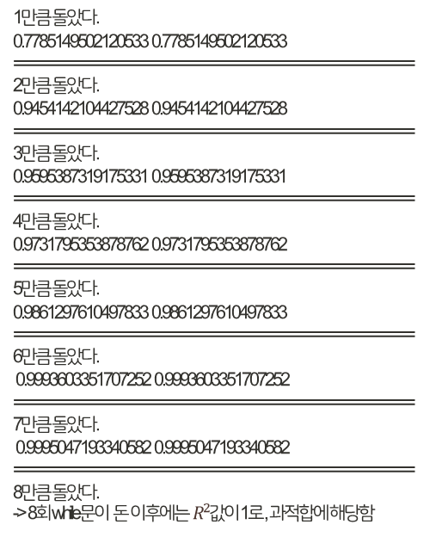

쌀가격 예측 모델 개선 프로젝트
4
해결방안
소스코드
oricols_origin = [ '쌀생산량-정부매입량','전년도단경기가격', '전년도재고량(천톤)', "유통비_출하"]
oricols = [ '쌀생산량-정부매입량','전년도단경기가격', '전년도재고량(천톤)', "유통비_출하"]
flag = 0
count = 1
while(True) :
print("{0}만큼 돌았다.".format(count))
count += 1, idx2 = [], r2l2 = [], r3l2 =[]
for i in colnames2 :
oricols = copy.deepcopy(oricols_origin)
oricols.append(i)
model2 = linear_model.LinearRegression()
x_vars2 = df5[oricols]
lr = model2.fit(x_vars2, df5["수확기"])
r2 = lr.score(x_vars2, df5["수확기"])
r3 = r2-orir
if r3 > 0:
idx2.append(i) , r2l2.append(r2) , r3l2.append(r3)
uplist2 = pd.DataFrame({"항목": idx2, "R2": r2l2, "차이": r3l2})
uplist2.sort_values("차이", ascending=False)
oricols_origin.append(uplist2['항목'][0])
colnames2.remove(uplist2['항목'][0])
if(r2>flag and r2!=1) :
flag = r2
print(flag, r2)
print("==========================================")
else :
print(uplist2)
break
OUTPUT
1만큼 돌았다.
0.7785149502120533 0.7785149502120533 ================================================
2만큼 돌았다.
0.9454142104427528 0.9454142104427528 ================================================ 3만큼 돌았다.
0.9595387319175331 0.9595387319175331 ================================================ 4만큼 돌았다.
0.9731795353878762 0.9731795353878762 ================================================ 5만큼 돌았다.
0.9861297610497833 0.9861297610497833 ================================================ 6만큼 돌았다.
0.9993603351707252 0.9993603351707252 ================================================ 7만큼 돌았다.
0.9995047193340582 0.9995047193340582 ================================================ 8만큼 돌았다.
-> 8회 while문이 돈 이후에는 $R^{2}$값이 1로 , 과적합에 해당함
$R^{2}$값이 1이 되기 전까지 feature를 추가함

Slide 26
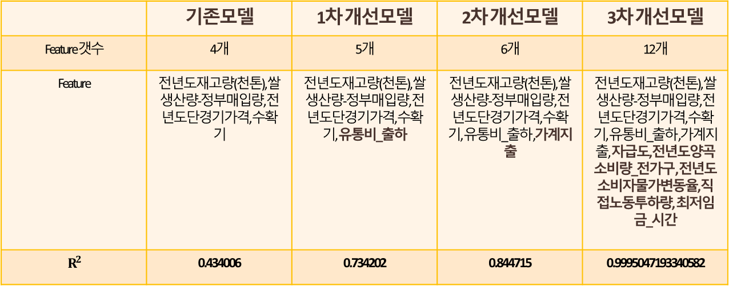
쌀가격 예측 모델 개선 프로젝트
4
해결방안
 | 기존모델 | 1차 개선모델 | 2차 개선모델 | 3차 개선모델
Feature 갯수 | 4개 | 5개 | 6개 | 12개
Feature | 전년도재고량(천톤), 쌀생산량-정부매입량, 전년도단경기가격, 수확기 | 전년도재고량(천톤), 쌀생산량-정부매입량, 전년도단경기가격, 수확기, 유통비_출하 | 전년도재고량(천톤), 쌀생산량-정부매입량, 전년도단경기가격, 수확기, 유통비_출하 ,가계지출 | 전년도재고량(천톤), 쌀생산량-정부매입량, 전년도단경기가격, 수확기, 유통비_출하 ,가계지출, 자급도, 전년도양곡소비량_전가구 , 전년도소비자물가변동율, 직접노동투하량, 최저임금_시간
$R^{2}$ | 0.434006 | 0.734202 | 0.844715 | 0.9995047193340582

Slide 27
쌀가격 예측 모델 개선 프로젝트
4
해결방안
기존모델
4개
전년도재고량(천톤), 쌀생산량-정부매입량, 전년도단경기가격, 수확기
0.434006
 | 기존모델 | 1차 개선모델 | 2차 개선모델 | 3차 개선모델
Feature 갯수 | 4개 | 5개 | 6개 | 12개
Feature | 전년도재고량(천톤), 쌀생산량-정부매입량, 전년도단경기가격, 수확기 | 전년도재고량(천톤), 쌀생산량-정부매입량, 전년도단경기가격, 수확기, 유통비_출하 | 전년도재고량(천톤), 쌀생산량-정부매입량, 전년도단경기가격, 수확기, 유통비_출하 ,가계지출 | 전년도재고량(천톤), 쌀생산량-정부매입량, 전년도단경기가격, 수확기, 유통비_출하 ,가계지출, 자급도, 전년도양곡소비량_전가구 , 전년도소비자물가변동율, 직접노동투하량, 최저임금_시간
$R^{2}$ | 0.434006 | 0.734202 | 0.844715 | 0.9995047193340582

Slide 28

쌀가격 예측 모델 개선 프로젝트
4
해결방안
기존모델
4개
전년도재고량(천톤), 쌀생산량-정부매입량, 전년도단경기가격, 수확기
0.434006
3차 개선모델
12개
전년도재고량(천톤), 쌀생산량-정부매입량, 전년도단경기가격, 수확기, 유통비_출하 ,가계지출, 자급도, 전년도양곡소비량_전가구 , 전년도소비자물가변동율, 직접노동투하량, 최저임금_시간
0.9995047193340582
 | 기존모델 | 1차 개선모델 | 2차 개선모델 | 3차 개선모델
Feature 갯수 | 4개 | 5개 | 6개 | 12개
Feature | 전년도재고량(천톤), 쌀생산량-정부매입량, 전년도단경기가격, 수확기 | 전년도재고량(천톤), 쌀생산량-정부매입량, 전년도단경기가격, 수확기, 유통비_출하 | 전년도재고량(천톤), 쌀생산량-정부매입량, 전년도단경기가격, 수확기, 유통비_출하 ,가계지출 | 전년도재고량(천톤), 쌀생산량-정부매입량, 전년도단경기가격, 수확기, 유통비_출하 ,가계지출, 자급도, 전년도양곡소비량_전가구 , 전년도소비자물가변동율, 직접노동투하량, 최저임금_시간
$R^{2}$ | 0.434006 | 0.734202 | 0.844715 | 0.9995047193340582
$R^{2}$
$2배$ 이상 증가

Slide 29





쌀가격 예측 모델 개선 프로젝트
5
한계 & 기대효과
한계
기대효과
데이터 부족
머신러닝을 활용할 수 없었음
2018 쌀 가격 예측 불가능함
Stakeholder 니즈 충족
정확한 쌀 가격 예측을 통해
다양한 이해관계자들의 니즈 충족
정책적 한계
쌀 목표가격은 5년마다 재정되므로
직접적인 변경 어려움
정부 재정적 이익
정확한 쌀 가격 예측을 기반으로 그로부터 파생되는 각종 농민관련 정책의 예산을 효율적으로
집행할 수 있다.
도메인 지식 부족
쌀 목표가격과 보조금 지급 등
다양하게 얽힌 이해관계 파악 한계

Slide 30

빅데이터 C반 3차 프로젝트_ 고재형 멘토님
Q & A
감사합니다

